Slide 1
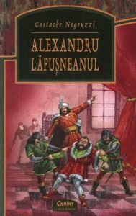
Raportul ficţiune-adevăr istoric în textul epic

Slide 2
Subiectul nuvelei concentreaza întâmplări sângeroase , petrecute vreme de cinci ani (între 1564 şi 1569),cât a durat cea de-a doua domnie a lui Al. Lapuşneanul.
Negruzzi se inspiră mai ales din cronica lui Grigore Ureche (capitolul intitulat Cand au omorâit Alexandru Voda 47 de boieri).
Episodul uciderii lui Moţoc este inspirat din cronica lui din Miron Costin, de unde prelucrează scena uciderii lui Batişte Veveli.


Slide 3
Pornind de la scrierile cronicarilor, prin talentul şi imaginaţia sa, Negruzzi a reuşit să creeze o ficţiune credibilă.

Slide 4
Adevăr
Evenimente istorice veridice: înlăturarea lui Tomșa, întâmpinarea la Tecuci, crutarea cetății Hotinului căsătoria cu d-na Ruxanda, arderea cetăților, cererea de a fi călugărit înainte de moarte;
timpul petrecerii evenimentelor e cel istoric, obiectiv 1564-1569;
Precizarea numelui real al domnitorului, schimbat la urcarea pe tron din Petrea Stolnicul în Alexandru Lăpușneanul;
existența unor personaje confirmate istoric: Ruxanda Doamna, Tomşa, Despot-Vodă, Moțoc Vornicul, postelnicul Veveriță, Spancioc Spătarul, mitropolitul Teofan;

Slide 5
Ficţiune
Scena morţii lui Moțoc, care nu mai era în viaţă în a doua domnie a lui Lăpuşneanul. Fusese ucis la Liov, în Polonia, ca şi boierii Spancioc și Veveriță;
Uciderea celor 47 de boieri e preluată de la Gr.Ureche. Istoricii consideră că numărul celor ucişi e în jur de 12;
discursul de la Mitropolie;
prigonirea fiului Bogdan . Conform documentelor, domnitorul însuşi se îngrijise înainte de moarte ca fiul lui să-i urmeze la tron.
numele adevărat sub care e călugărit e Pahomie;
prezența boierilor trădători Spancioc și Stroici la moartea domnitorului nu e certificată istoric; aceștia muriseră în urmă cu câțiva ani în Polonia, împreună cu Vodă Tomșa;

Slide 6
Personajele
Nuvela are număr relativ redus de personaje.
Personajul principal – Alexandru Lăpuşneanul
pesonaj real, istoric, eponim;
protagonistul acţiunii;
personaj complex;
construit în antiteză cu doamna Ruxanda
Trăsături:
manifestă o voinţă puternică, hotărâre în acţiuni;
este diplomat şi inteligent;
disimulat - se preface credincios, tolerant şi iertător;
pare devotat poporului când îl sacrifică pe vornic;
impulsiv, demonstrează un caracter violent şi o cruzime diabolică fiind un tiran însetat de sânge;
sadic, prin leacul oferit Ruxandei şi clădirea piramidei;
răzbunător; pare că a dorit recuperarea tronului doar pentru pedepsirea boierilor trădători;

Slide 7
Adevărul istoric despre
Alexandru Lăpuşneanu
A fost domn al Moldovei între 1552-1561 şi 1564 – 1567.
Este detronat din prima domnie de un venetic crescut la curtea sa, Iacob Eraclid, poreclit Despotul
Numele iniţial: Petre Stolnicul – fiul lui Bogdan al III-lea şi al Anastasiei din Lăpuşna;
Şi-a schimbat numele de cinci ori: 1. Petre Stolnicul - 2.Alexandru – 3.Petre-Alexandru - 4.Alexandru – 5. Pahomie
A mutat capitala Moldovei de la Suceava la Iaşi.

Slide 8
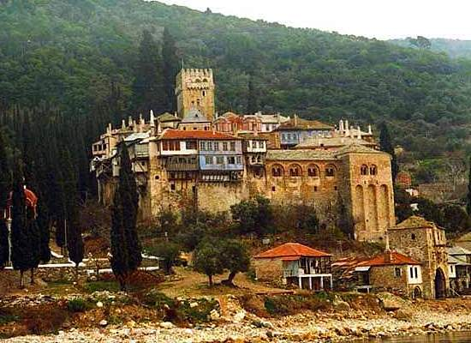
A zidit din temelii Mănăstirea Dohiariu din Muntele Athos şi a zugrăvit-o prin grija mitropolitului Teofan al II-lea.

Slide 9
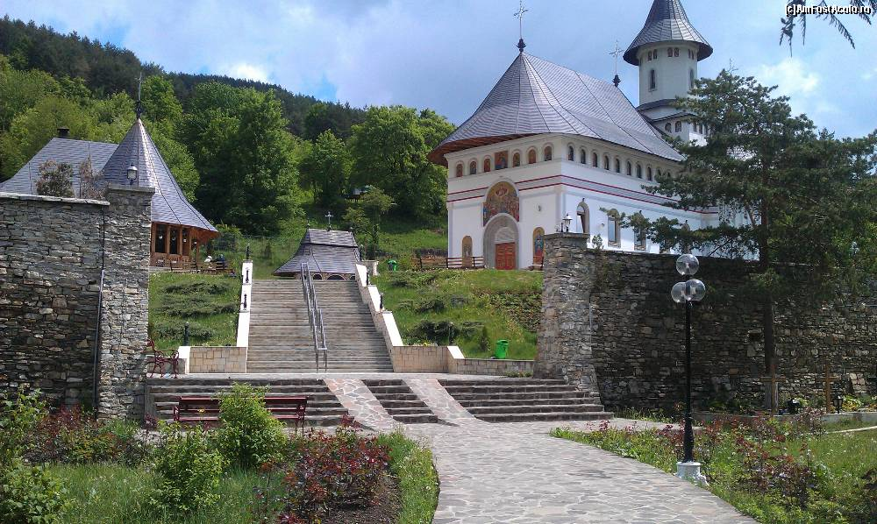
A ctitorit Mănăstirea Pângăraţi
pisania mănăstirii: „Cu bunăvoirea lui Dumnezeu şi cu sporirea Prea Sfântului Duh şi cu ajutorul marelui mucenic Dimitrie, Izvorâtorul de Mir, s-au zidit şi s-au sfinţit Sfânta Mănăstire întru numele Sfântului Mucenic şi s-au sfinţit de acesta Grigorie Mitropolit al Socevei la leat 7068 din porunca lui Alexandru Voievod”.
Pisania : „Cu bunăvoirea lui Dumnezeu şi cu sporirea Prea Sfântului Duh şi cu ajutorul marelui mucenic Dimitrie, Izvorâtorul de Mir, s-au zidit şi s-au sfinţit Sfânta Mănăstire întru numele Sfântului Mucenic şi s-au sfinţit de acesta Grigorie Mitropolit al Socevei la leat 7068 din porunca lui Alexandru Voievod”.

Slide 10
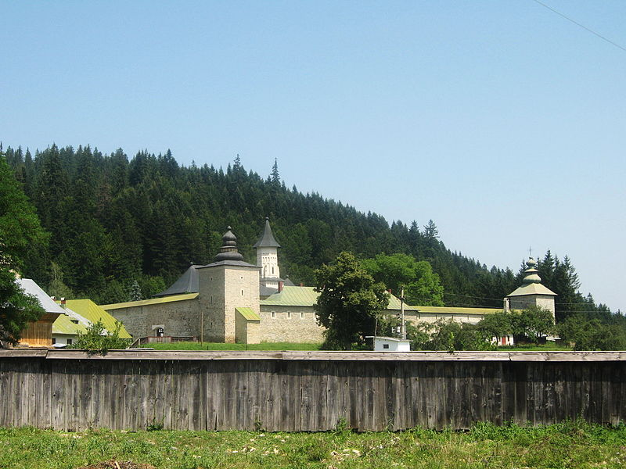
Mănăstirea Slatina
Pisania de pe mormântul domnitorului Alexandru Lăpușneanu: "Acest mormânt este al monahului Pahomie, care s-a strămutat din viața de aici, la veșnicile lăcașuri, și a fost îngropat aici, în ctitoria lui cea nouă, în anul 7076 luna mai 5" (1568).

Slide 11
Doamna Ruxanda – Personaj secundar
pesonaj real, istoric;
Prezentată în antiteză cu protagonistul;
Trăsături:
delicată şi miloasă;
acţionează sub influenţa groazei, încercând să-şi salveze fiul;

Slide 12
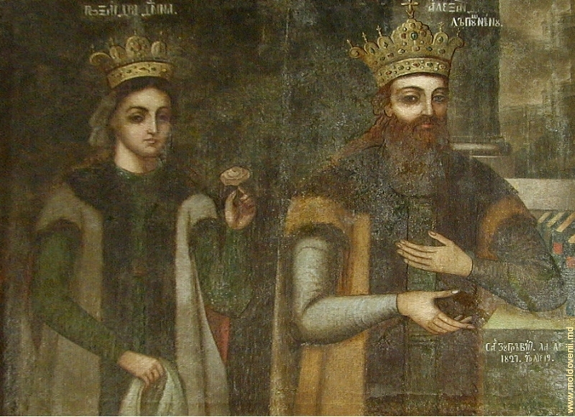
Tablou votiv - Mănăstirea Slatina

Slide 13
Adevărul istoric despre
Doamna Ruxanda
Fiica lui Petru Rareş, soţia domnitorului Alexandru Lăpuşneanul.
„În acest an s-a cununat cu doamna Ruxandra, în anul 7064 (1556)luna întâia” (epitaf, Mănăstirea Slatina
Grigore Ureche afirma că „… Ruxandra, doamnă-sa, temându-să… să nu mai paţă mai rău decâtu alţii, l-au otrăvit şi au murit”, fapt nedovedit şi neverosimil, având în vedere că Alexandru Lăpuşneanu cedase tronul de bunăvoie.
După moartea domnitorului, doamna Ruxanda preia frâiele ţării , în calitate de regentă pentru fiul său.
Foarte pioasă, a întreţinut cu sume mari mai multe mănăstiri de la Muntele Athos.
Este înmormântată la ctitoria soţului său, Mănăstirea Slatina.

Slide 14
Vornicul Moţoc – Personaj secundar
simbolizează tipul boierului linguşitor, trădător şi intrigant;
Relevantă pentru portretul vornicului este scena când incerca să placă lui Lapuşneanu în momentul uciderii boierilor: ,,Silindu-se a râde", dar în realitate îşi ,,simţea părul zburlindu-i-se pe cap şi dinţii săi clănţănind. "
Pentru a scapa de moarte: ,,Plângea, ţipa, suspina", ,,boci ca o muiere", ,,îşi smulgea barba".
Fiind iertat de domnitor, devine slugarnic.

Slide 15
Date istorice despre Moţoc
Boierul Ioan Moţoc - de la funcţia de îngrijitor de caii domnitorului, până la rangul de Mare Vornic
Îl trădează în prima domnie pe Alexandru Lăpuşneanul şi trece de partea lui Despot-Vodă.
În 1563 îl trădează şi pe Despot şi îl susţine pe Ştefan Tomşa.
C. Negruzzi îl are ca model pe Moţoc pentru a realiza portretul boierului ticălos.
În 1564, ca urmare a şirului lung de trădări şi uneltiri, este decapitat în oraşul Lvov.

Slide 16
„Nuvela Alexandru Lăpușneanul…ar fi devenit o scriere celebră ca și Hamlet, dacă literatura română ar fi avut în ajutor prestigiul unei limbi universale.”
(George Călinescu)

